Slide 1
PLAN PARTICULIER DE MISE EN SURETE FACE AUX RISQUES MAJEURS
De quoi s’agit-il ?

Slide 2
Quand déclenche-t-on le PPMS ?
En cas d’incendie Evacuation
En cas de risques naturels (tempête)
En cas de risque technologique Mise à l’abri
Intrusion de personnes étrangères, attentat

Slide 3
Reconnaître l’alerte de mise à l’abri

Slide 4
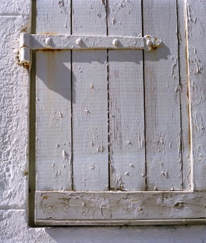
Que faire quand la sirène retentit ?
Si je suis en récréation, je me dirige vers la salle dans laquelle j’ai cours juste après.
J’écoute les consignes du professeur. Il nous conduira éventuellement vers un autre lieu de confinement.
On ferme les portes et les fenêtres
On calfeutre les arrivées d’air pour réduire le plus possible la quantité de gaz toxique qui entre dans la zone de mise à l’abri.

Slide 5
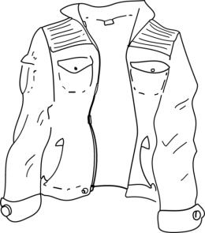
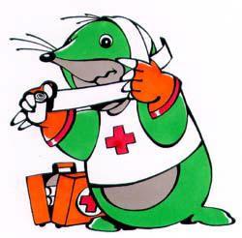
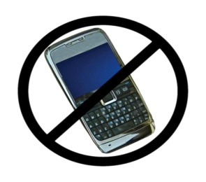
La vie en espace confiné
On ne doit pas s’agiter et rester assis.
On retire les parkas et les blousons
Si un camarade ne se sent pas bien : le réconforter et prévenir si besoin un adulte.
Si tu es formé aux premiers secours (PSC1) pratique les gestes adaptés.
Ne pas téléphoner ni envoyer de sms ou de tweet : ETEINDRE LES TÉLÉPHONES MOBILES !

Slide 6
La fin d’un confinement

